Slide 1

SINGLETON PATTERN

Slide 2
01
Định nghĩa Singleton Pattern
Singleton là một trong năm design pattern của nhóm Creational Design Pattern, Singleton là một pattern khởi tạo mà:
Nó đảm bảo một lớp chi có duy nhất một instance(khởi tạo).
Nó cung cấp một cách toàn diện để truy cập tới instance đó.

Slide 3
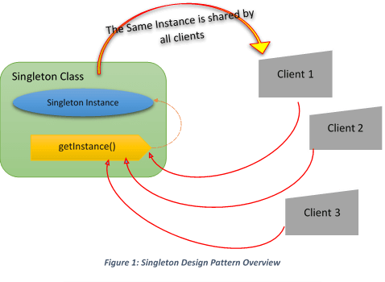
Chức năng của Singleton Pattern
Vấn đề mà Singleton giải quyết là
Nó sẽ đảm bảo rằng một lớp chỉ có một instance, và lớp luôn sẵn sàng để sử dụng ở bất kì thời điểm và vị trí nào trong phần mềm.
Nó có thể quản lý tốt hơn vì chỉ có một instance duy nhất.
Nó có thể kiểm soát số lượng instance của một lớp trong giới hạn quy định.

Slide 4
Ưu điểm
3 ưu điểm vượt trội nhất của Singleton chính là những đặc điểm chúng ta đã nhắc lại khác nhiều lần trong bài đó là:
Bạn có thể chắc chắn rằng mỗi class chỉ có một instance duy nhất.
Bạn có thể truy cập instance ở bất cứ đâu và bất cứ khi nào
Singleton chỉ khởi tạo khi bạn gọi chúng lần đầu tiên (gọi khi nào khởi tạo khi ấy).

Slide 5
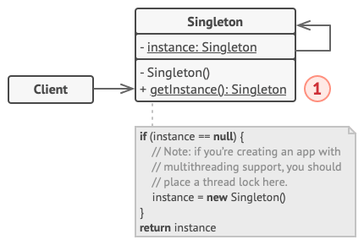
Ưu điểm

Slide 6
NHƯỢC ĐIỂM
Tuy nhiên, Singleton cũng có khá nhiều nhược điểm và đặc biệt những nhược điểm này sẽ thể hiện rất rõ, ảnh hưởng lớn nếu như bạn thực hiện một dự án lớn như:
Vi phạm nguyên tắc Single Responsibility Principle – nguyên tắc đơn nhiệm, một pattern giải quyết cùng lúc 2 vấn đề.

Slide 7
NHƯỢC ĐIỂM
Mẫu Singleton có thể ẩn đi những thiết kế xấu cho instance khi các component trong chương trình biết rõ về nhau.
Singleton yêu cầu xử lý đặc biệt trong mộ trường đa luồng, để nhiều luồng không tạo ra một đối tượng Singleton nhiều lần.
Singleton thường xuyên bị các lập trình viên lâu năm đánh giá là “Evil”, vì Singleton tạo ra quá nhiều phụ thuộc, không thể sử dụng đa hình và dễ tạo ra các bug làm họ phải debug “thâu đêm”.

Slide 8
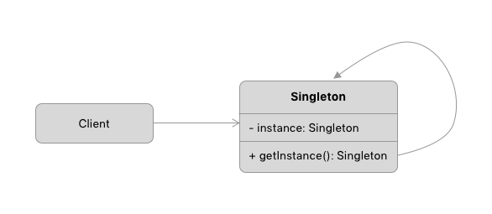
Cấu trúc

Slide 9
Sử dụng Singleton Pattern
Giải quyết các bài toán cần sự truy cập vào ứng dụng như: Shared Resource, Logger, Confirgaration, Thread, Pool, …
Sử dụng trong một số class như: java.lang.Runtime, java.awt.Desktp.

Slide 10
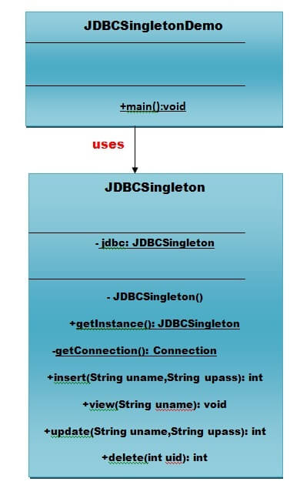
Hiểu về mô hình Singleton Pattern

Slide 11
Implement Singleton Pattern như thế nào?
Có rất nhiều cách để implement Singleton Pattern. Nhưng dù cho việc implement bằng cách nào đi nữa cũng dựa vào nguyên tắc dưới đây cơ bản dưới đây:
Private constructor để hạn chế truy cập từ class bên ngoài.
Đặt private static final variable đảm bảo biến chỉ được khởi tạo trong class.
Có một method public static để return instance được khởi tạo ở trên.

Slide 12
Những cách nào để implement Singleton Pattern
1. Eager initialization:
Singleton Class được khởi tạo ngay khi được gọi đến. Đây là cách dễ nhất nhưng nó có một nhược điểm mặc dù instance đã được khởi tạo mà có thể sẽ không dùng tới.

Slide 13
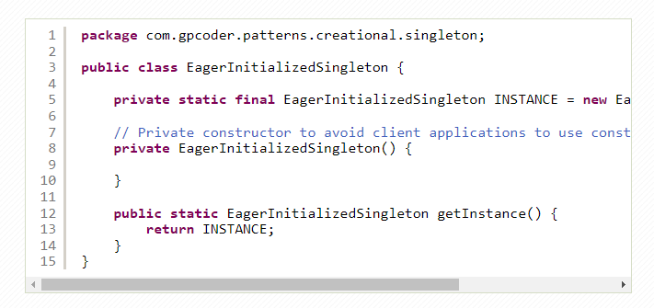
VD:
Eager initialization là cách tiếp cận tốt, dễ cài đặt, tuy nhiên, nó dễ dàng bị phá vỡ bởi Reflection.

Slide 14
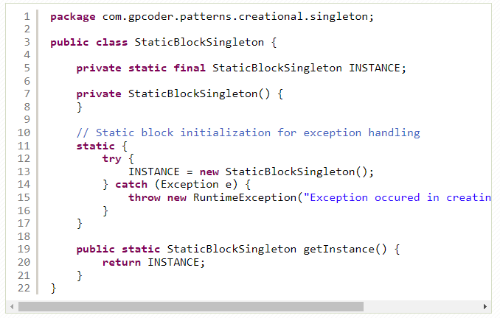
2. Static block initialization:
Cách làm tương tự như Eager initialization chỉ khác phần static block cung cấp thêm lựa chọn cho việc handle exception hay các xử lý khác.

Slide 15
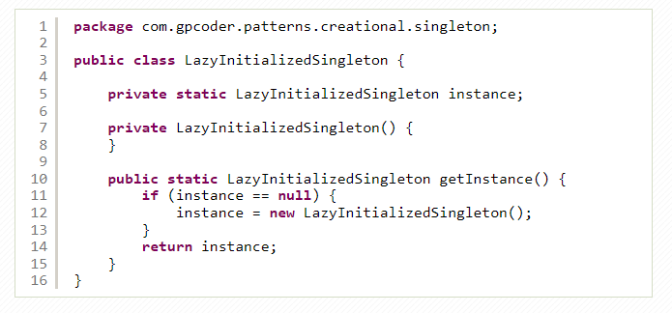
3. Lazy Initialization:
Là một cách làm mang tính mở rộng hơn so với 2 cách làm trên và hoạt động tốt trong môi trường đơn luồng (single-thread).

Slide 16
Cách này đã khắc phục được nhược điểm của cách Eager initialization, chỉ khi nào getInstance() được gọi thì instance mới được khởi tạo. Tuy nhiên, cách này chỉ sử dụng tốt trong trường hợp đơn luồng (single-thread), trường hợp nếu có nhiều luồng (multi-thread) cùng chạy và cùng gọi hàm getInstance() tại cùng một thời điểm thì có thể có nhiều hơn 1 thể hiện của instance. Để khắc phục nhược điểm này chúng ta sử dụng Thread Safe Singleton.
Một nhược điểm nữa của Lazy Initialization cần quan tâm là: đối với thao tác create instance quá chậm thì người dùng có phải chờ lâu cho lần sử dụng đầu tiên.

Slide 17
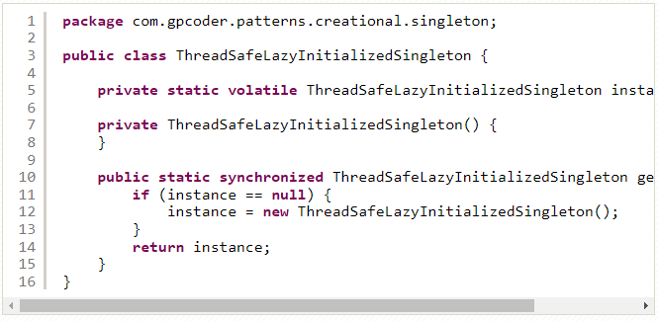
4. Thread Safe Singleton:
Cách đơn giản nhất là chúng ta gọi phương thức synchronized của hàm getInstance() và như vậy hệ thống đảm bảo rằng tại cùng một thời điểm chỉ có thể có 1 luồng có thể truy cập vào hàm getInstance() và đảm bảo rằng chỉ có duy nhất 1 thể hiện của class.

Slide 18
Những lưu ý khi sử dụng Singleton Pattern
Ta không nên hiểu máy móc Singleton này chỉ tồn tai đúng một instance, tùy vào từng trường hợp có thể có những instance khác nhau cho những mục dích khác nhau.
Những Design Pattern có thể đi cùng với Singleton như Abstract Factory, Builder, Prototype.
Bạn cần phải thận trọng với các sử lý đa luồng, vì hai luông khác nhau có thể gọi phương thức khởi tạo ở cùng một thời điểm.
Singleton là toàn cục vì vậy nếu muốn truyền một đối tượng A cho B thì ta nên cân nhắc xem có thật sự cần một đối tượng toàn cục không.

